Slide 1
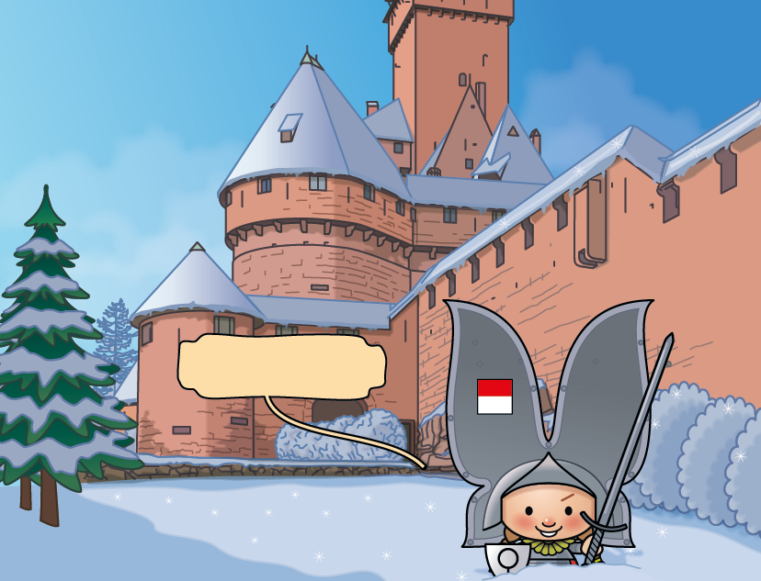


En Alsace
La culture pour un photographe est bien plus importante que la technique
L’instant
Des Châteaux
Photos prises par différents
touristes en Alsace
pour le plaisir du partage
Par l’oeil
des touristes

Slide 2
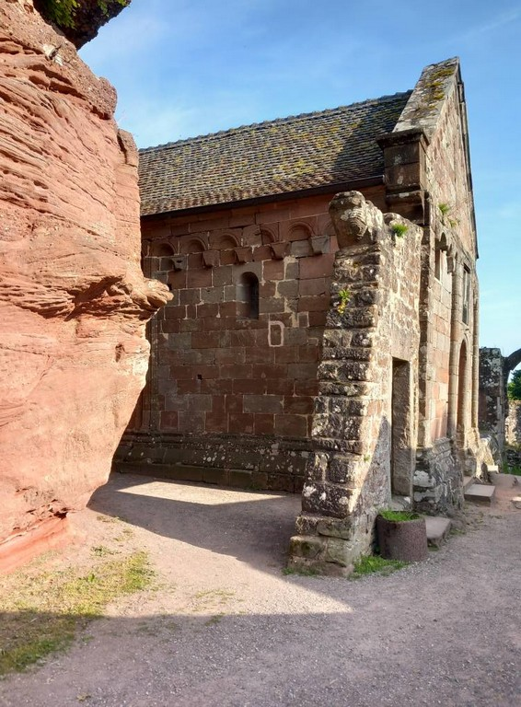
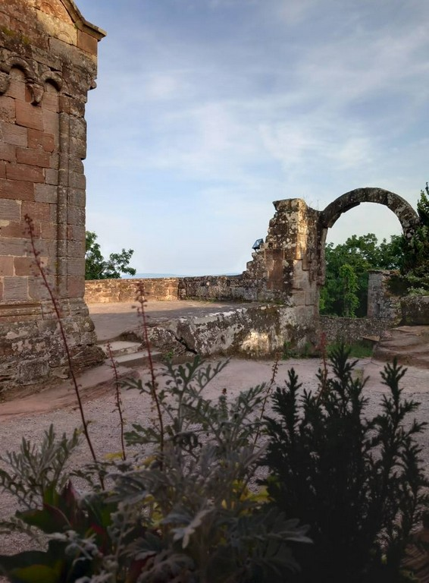
Château du Haut Barr
Château du Haut Barr

Slide 3
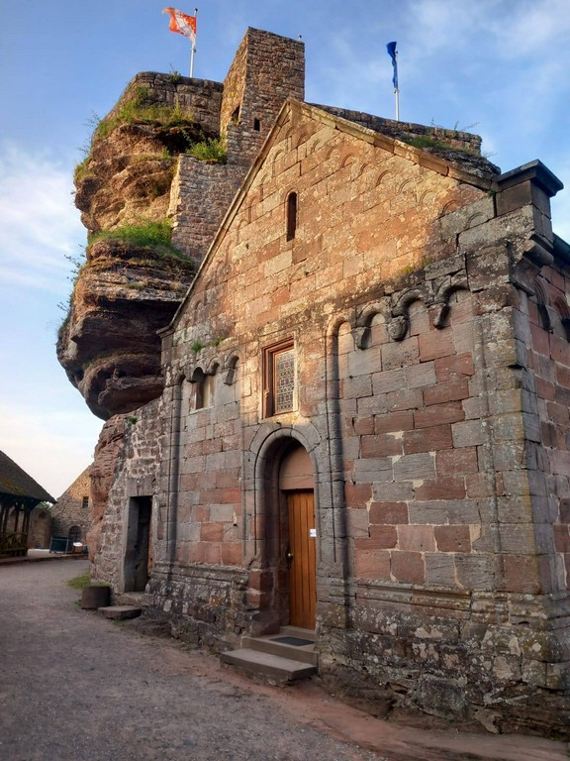
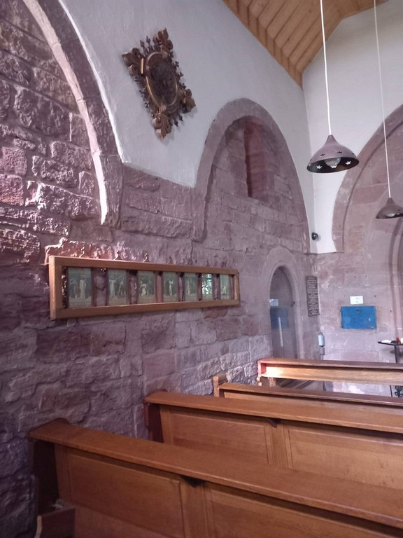
Château du Haut Barr
Château du Haut Barr

Slide 4
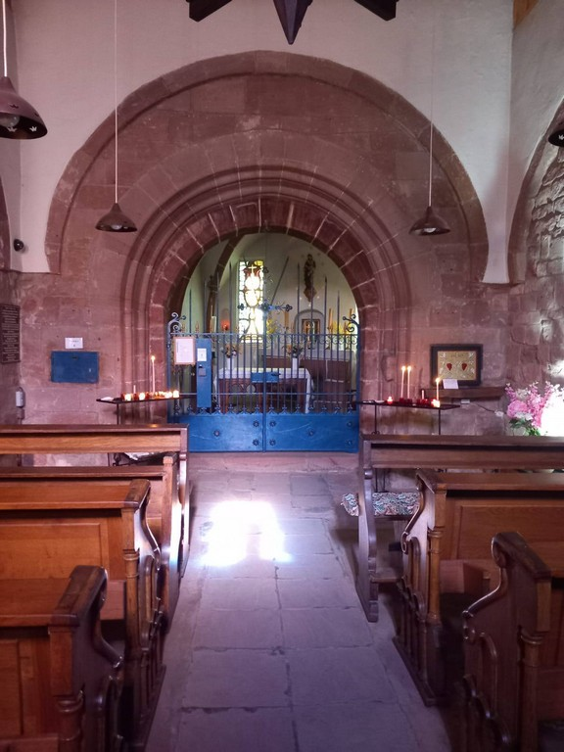
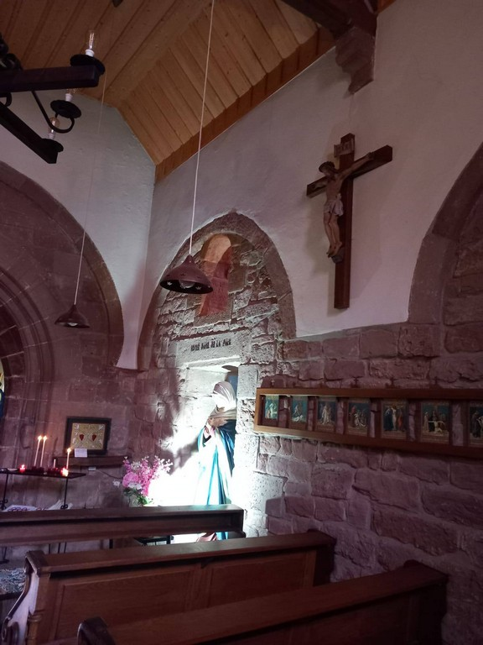
Château du Haut Barr
Château du Haut Barr

Slide 5
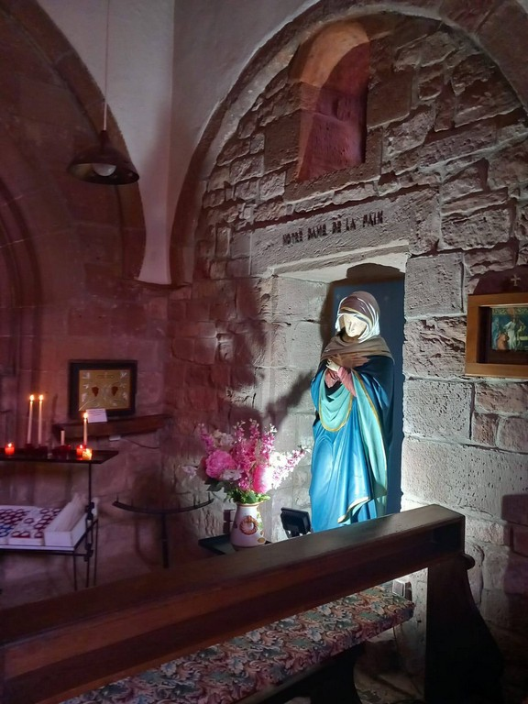
Château du Haut Barr

Slide 6
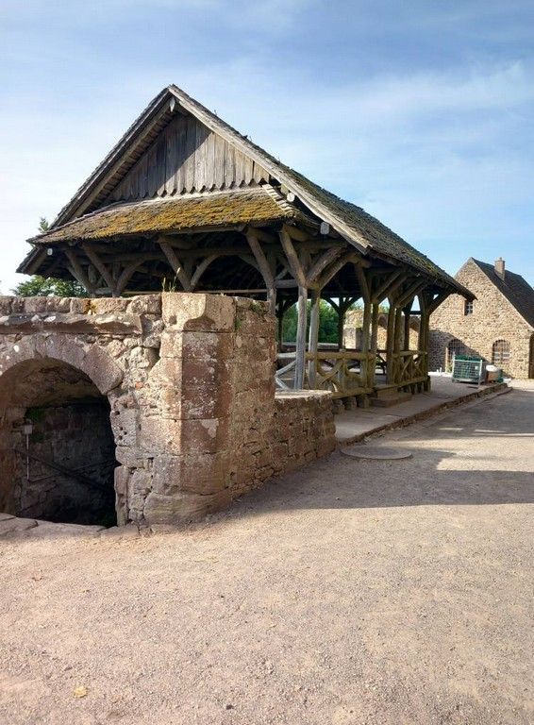
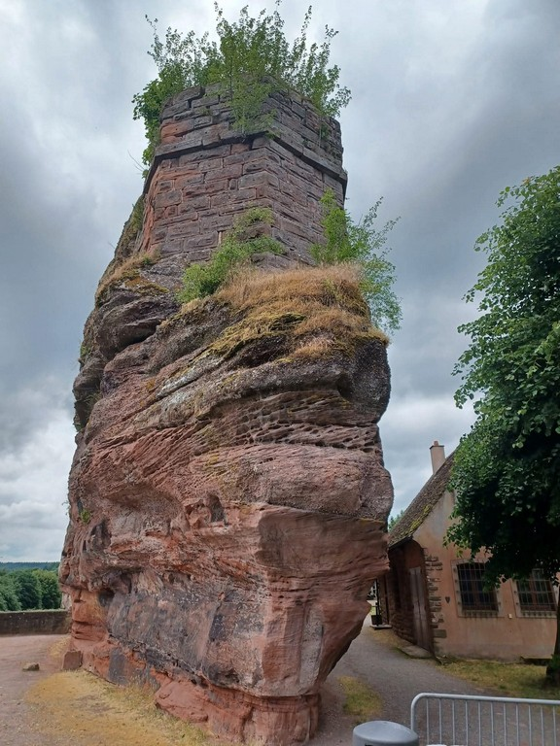
Château du Haut Barr
Château
du Haut Barr

Slide 7
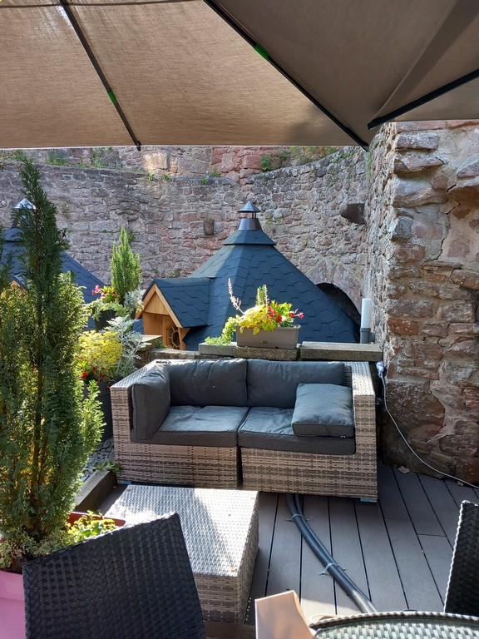
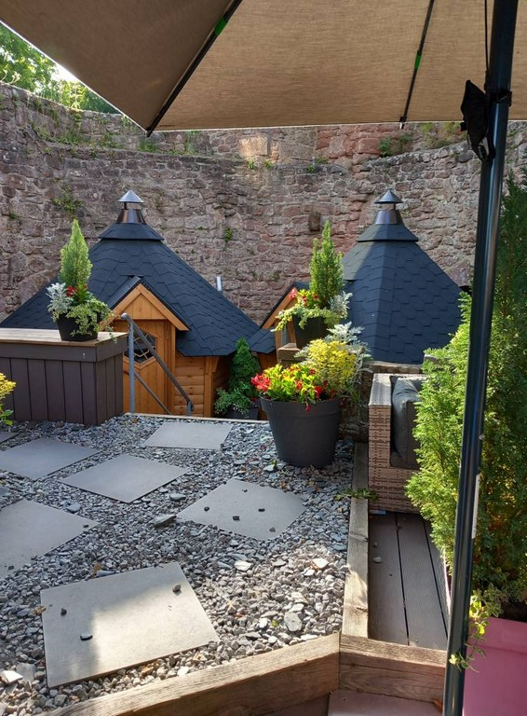
Château du Haut Barr
Château du Haut Barr

Slide 8
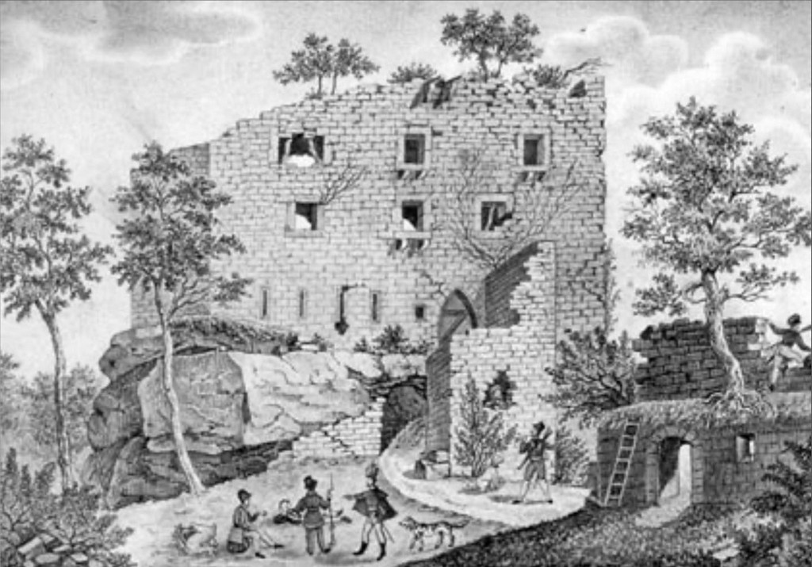
Le Château Au Pied Du Mont Sainte Odile
Birkenfels

Slide 9
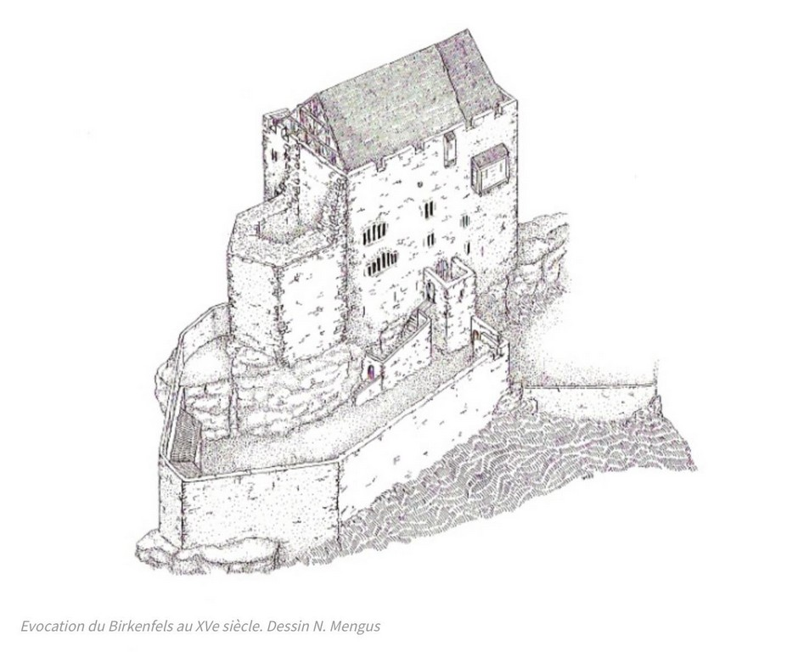
Le Château Au Pied Du Mont Sainte Odile
Birkenfels

Slide 10
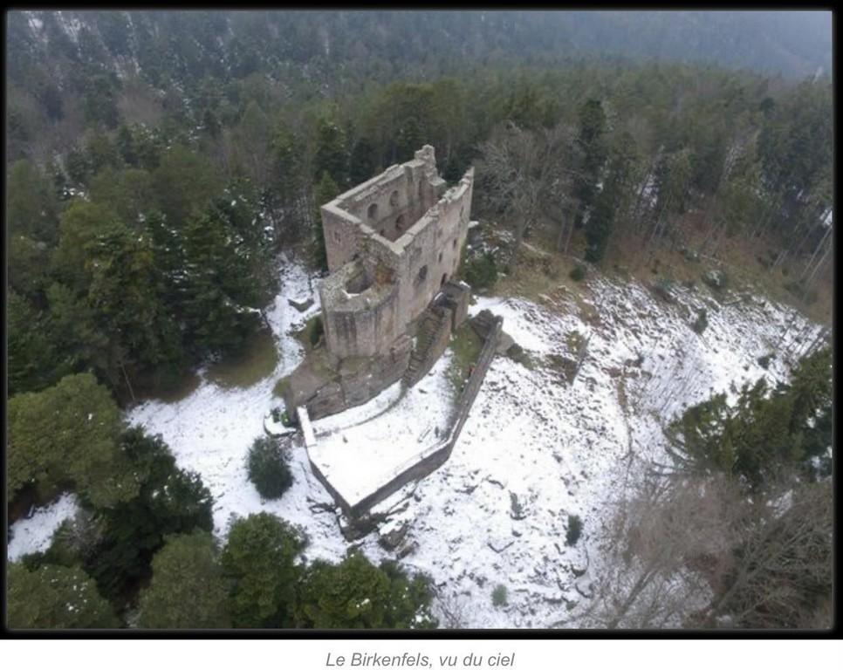

Slide 11
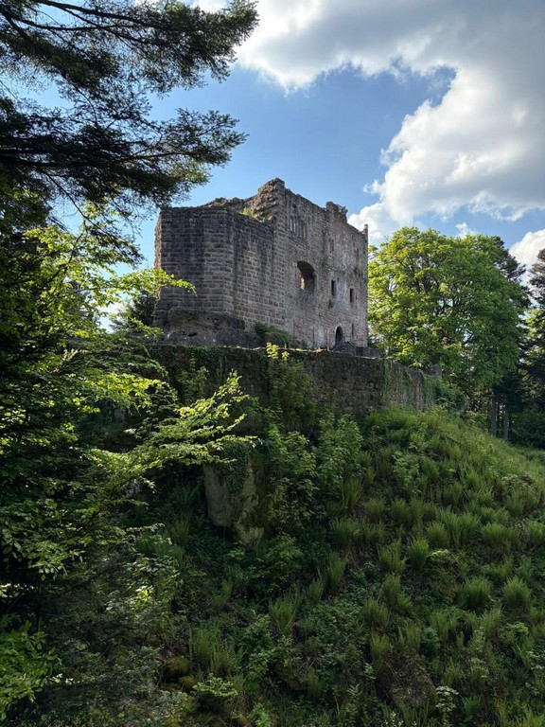
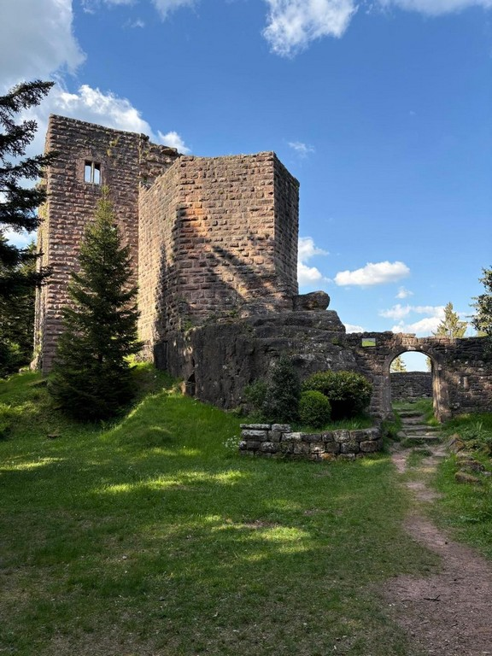
Château du Birkenfels
Château du Birkenfels

Slide 12
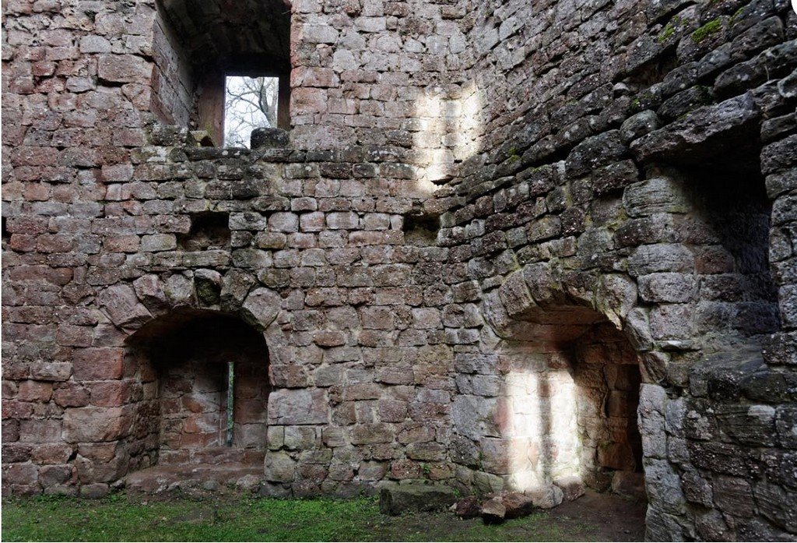
Château du Birkenfels

Slide 13
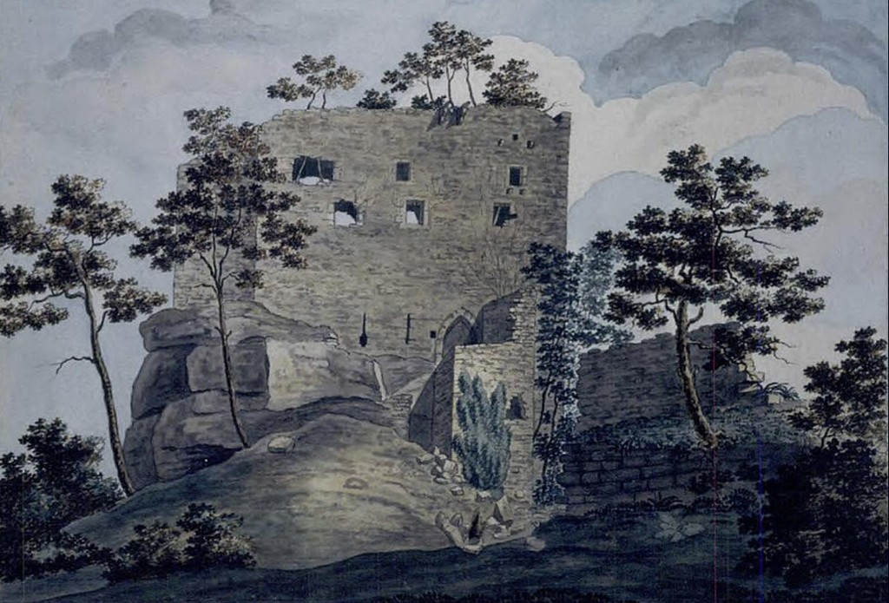
Château du Birkenfels

Slide 14
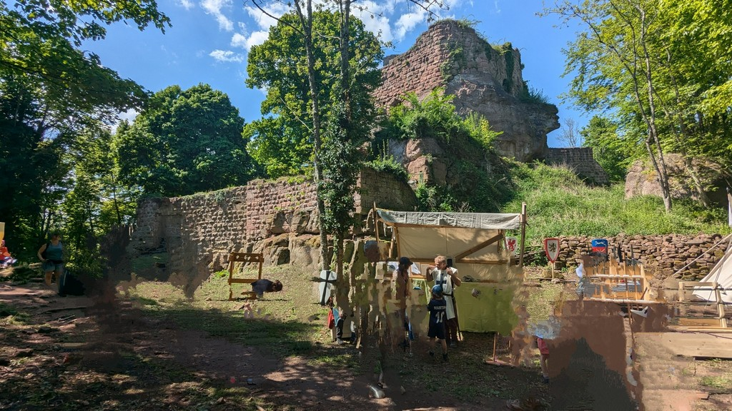
Château de Guirbaden

Slide 15
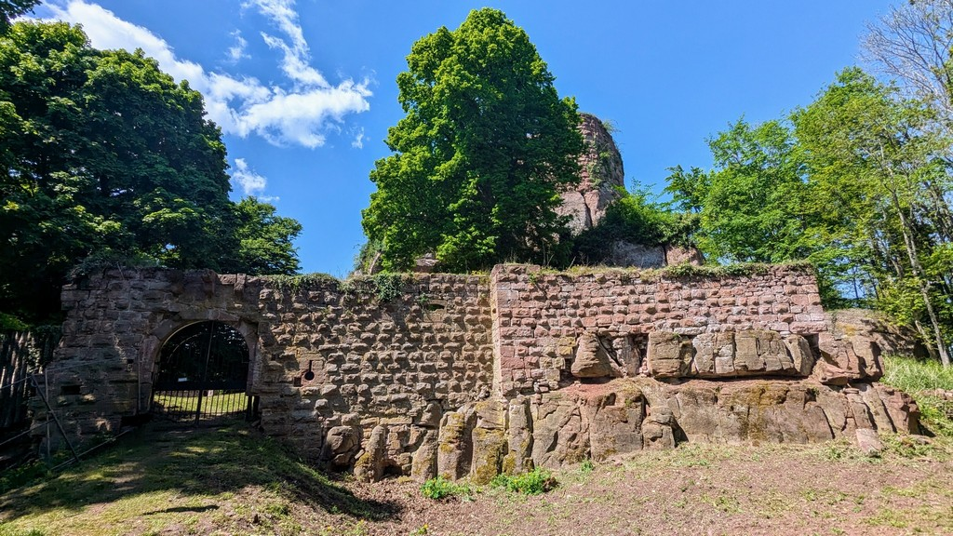
Château de Guirbaden

Slide 16
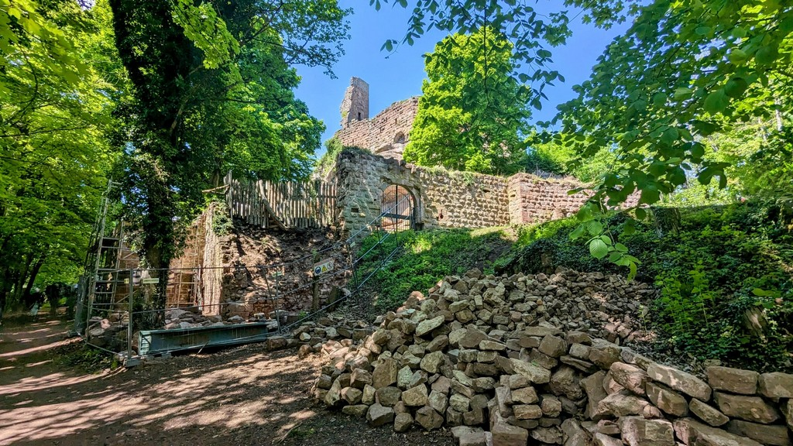
Château de Guirbaden

Slide 17
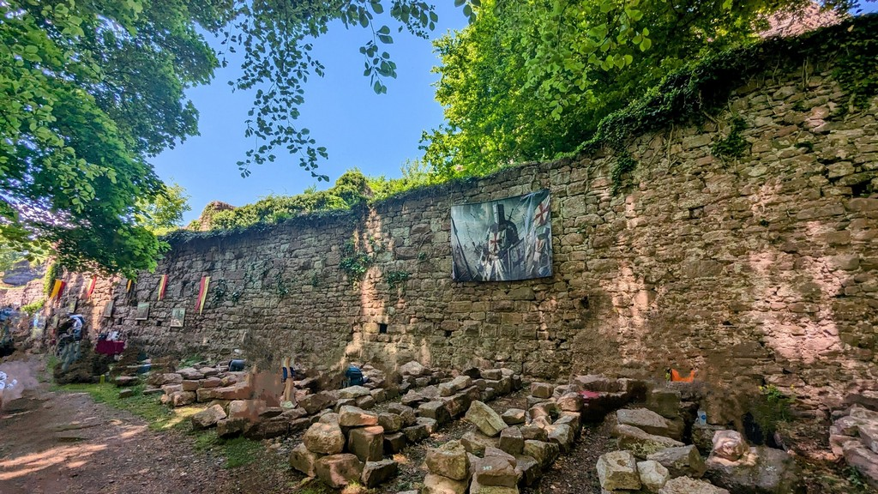
Château de Guirbaden

Slide 18
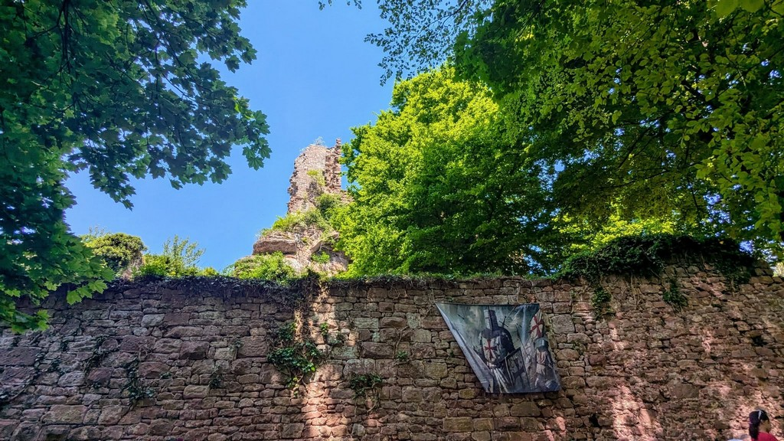
Château de Guirbaden

Slide 19
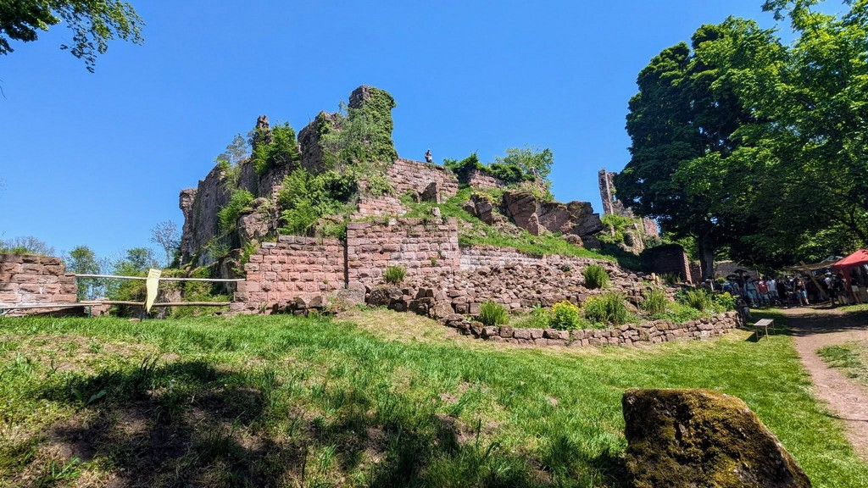
Château de Guirbaden

Slide 20
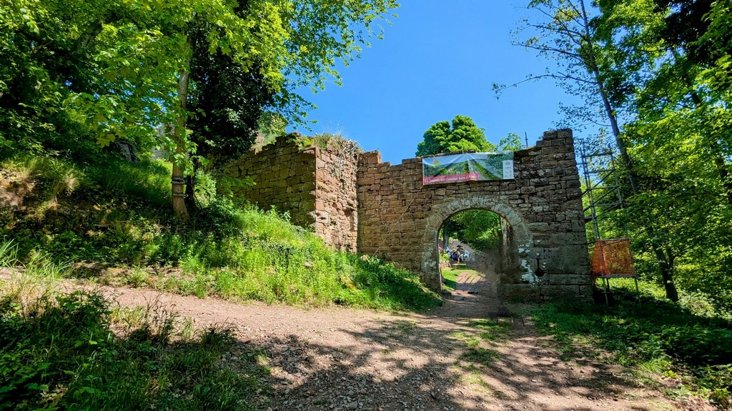
Château de Guirbaden

Slide 21
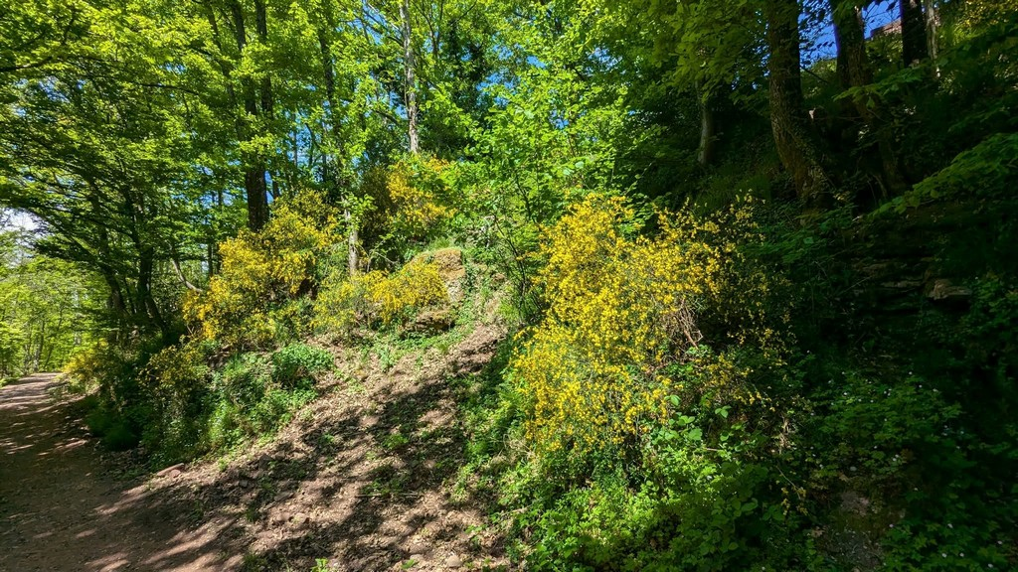
Château de Guirbaden

Slide 22
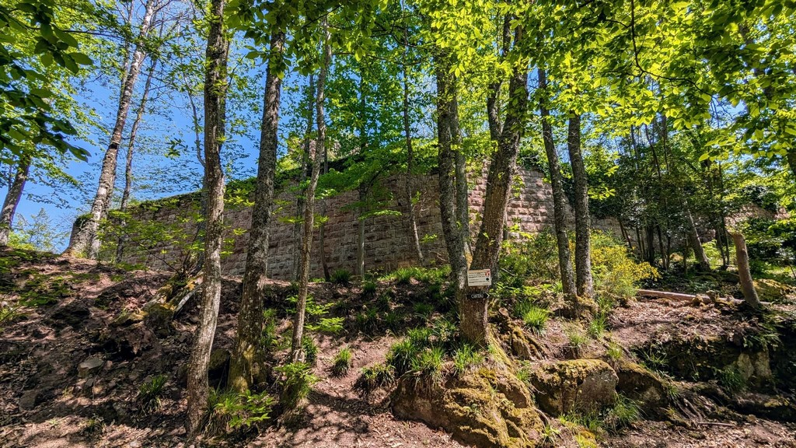
Château de Guirbaden

Slide 23
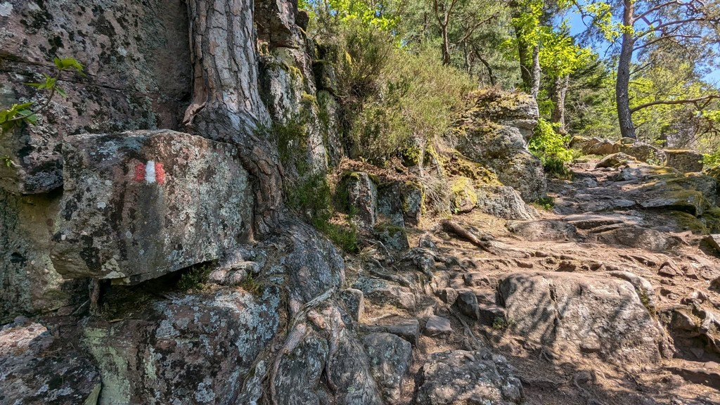
Château de Guirbaden

Slide 24
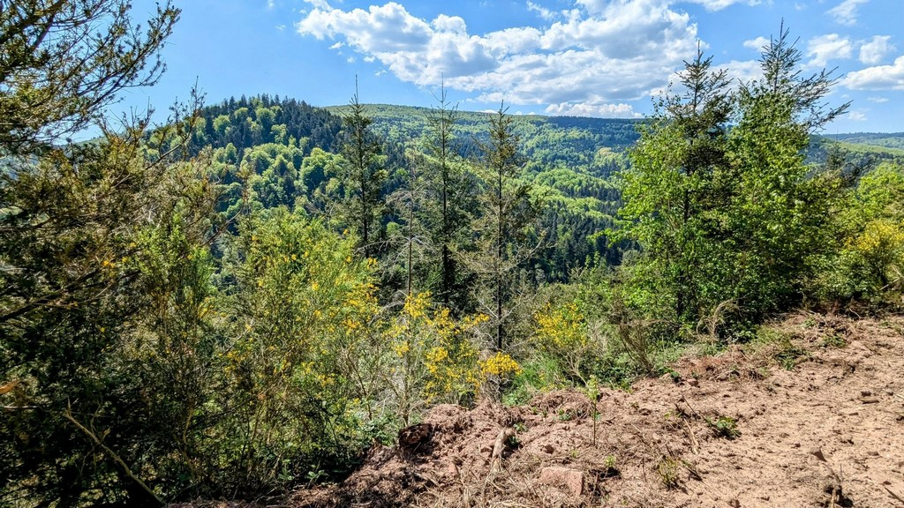
Château de Guirbaden

Slide 25
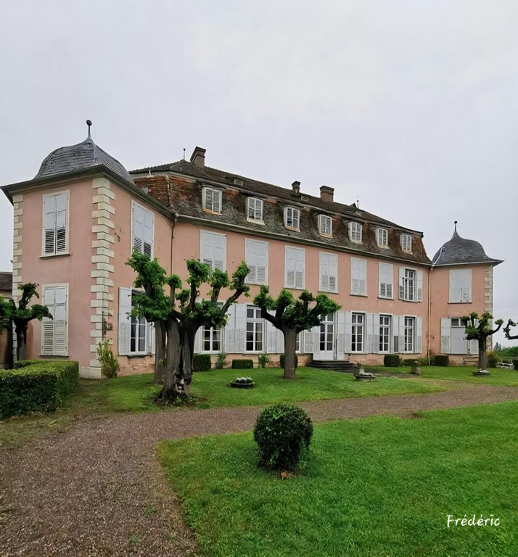
Château de Kolbsheim

Slide 26
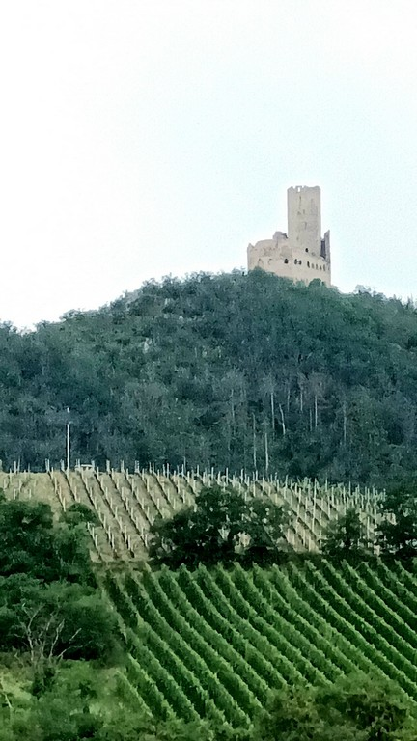
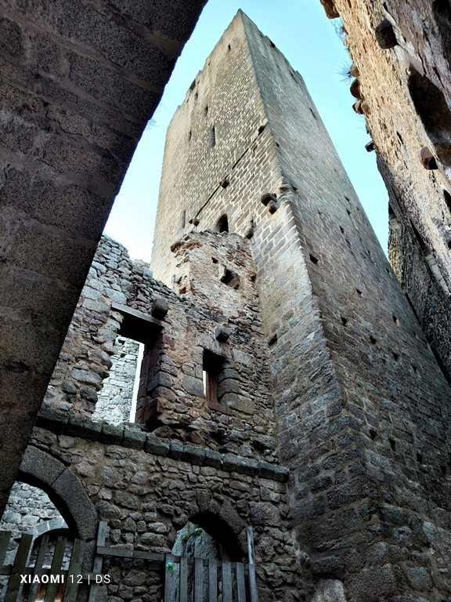
Château de l’Ortenbourg
Scherwiller, 443m d’altitude
Château de l’Ortenbourg
Scherwiller, 443m d’altitude

Slide 27
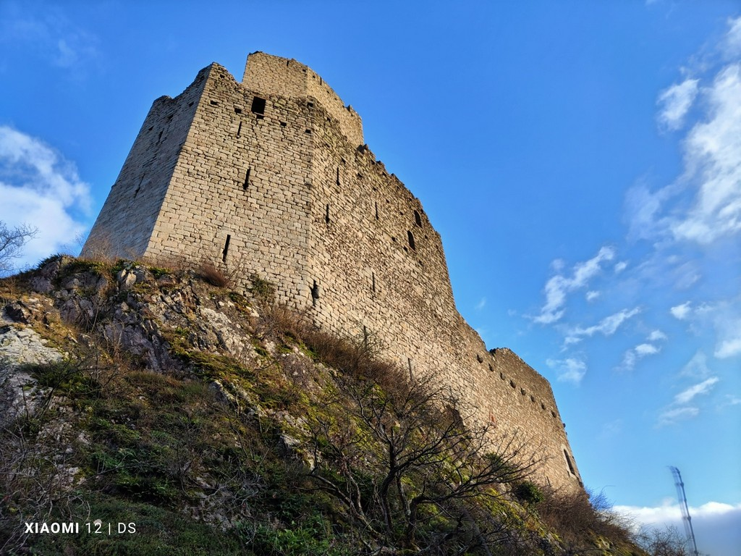
Château de l’Ortenbourg à 443m d’altitude

Slide 28
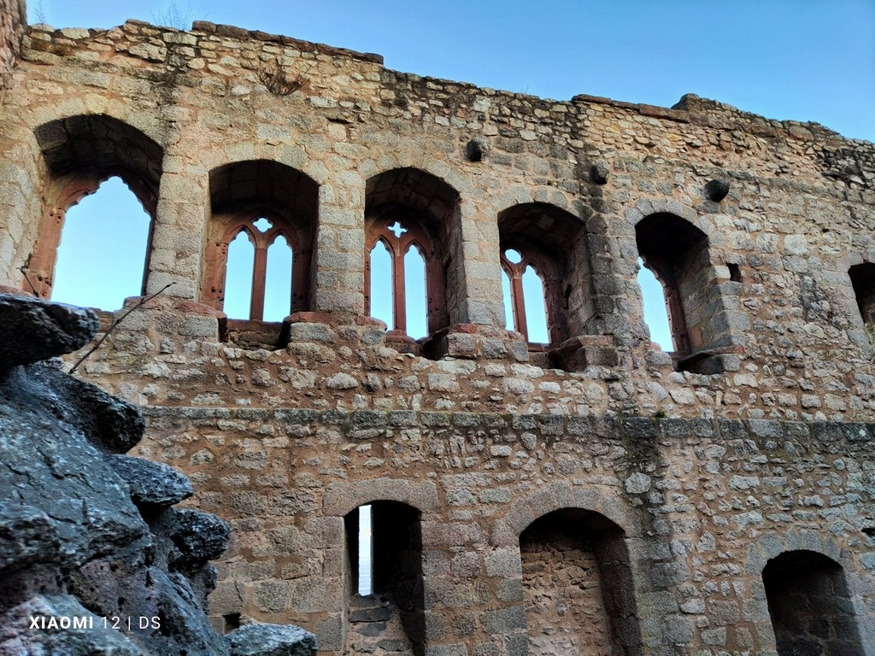
Château de l’Ortenbourg à 443m d’altitude

Slide 29
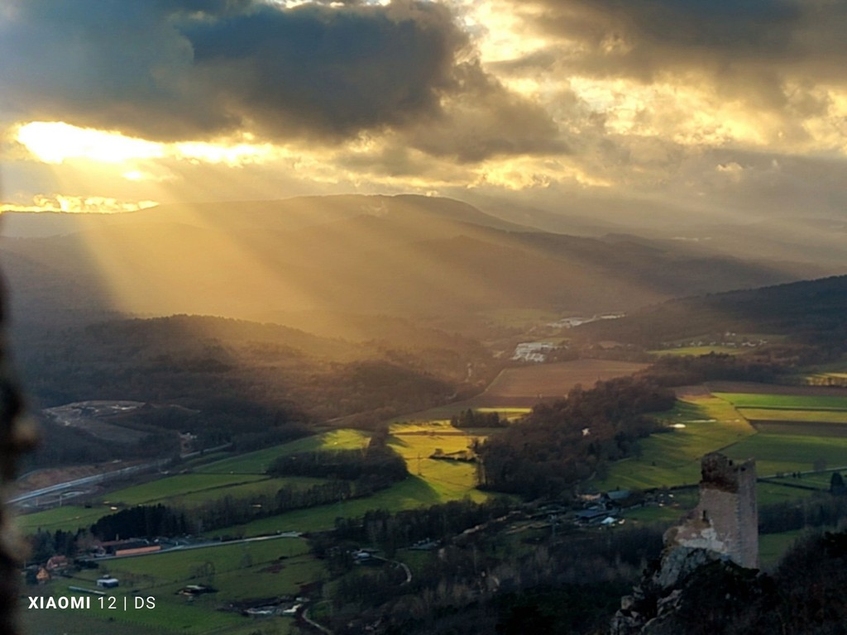
Vue du château de l' Ortenbourg, vers le Ramstein...en fin d' après midi

Slide 30
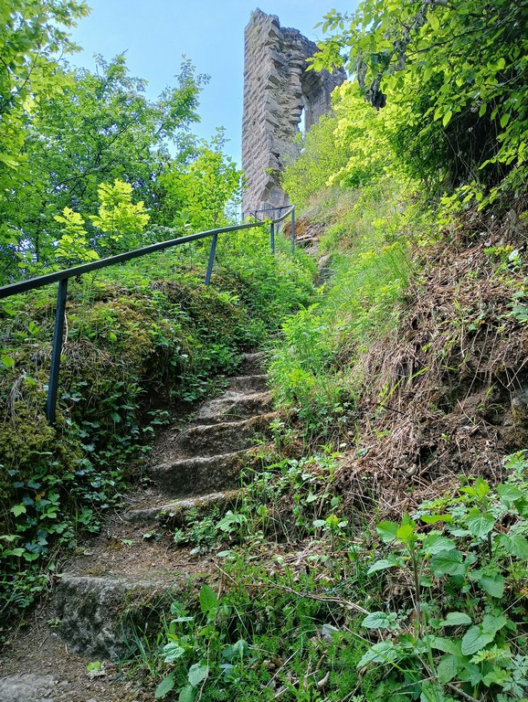
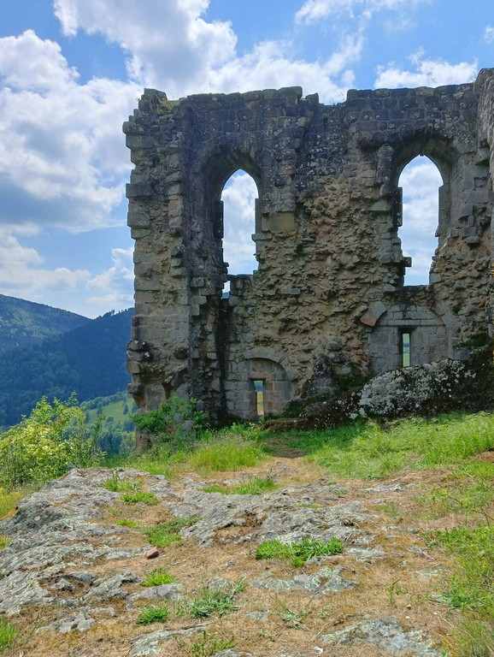
Château du Bilstein
Château du Bilstein

Slide 31
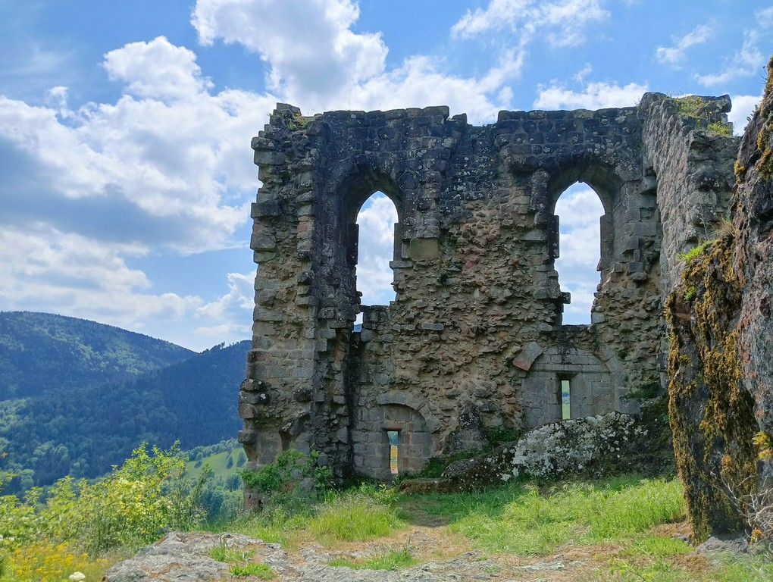
Château du Bilstein

Slide 32
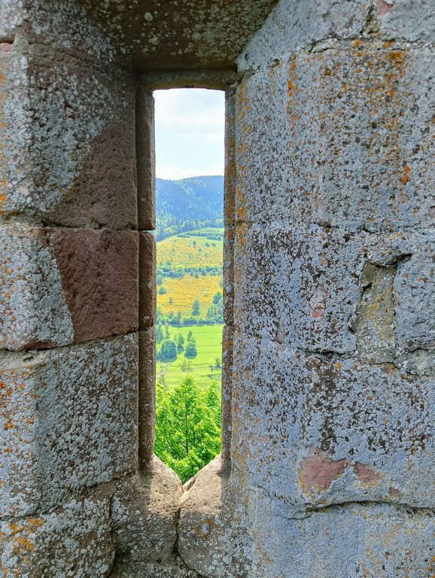
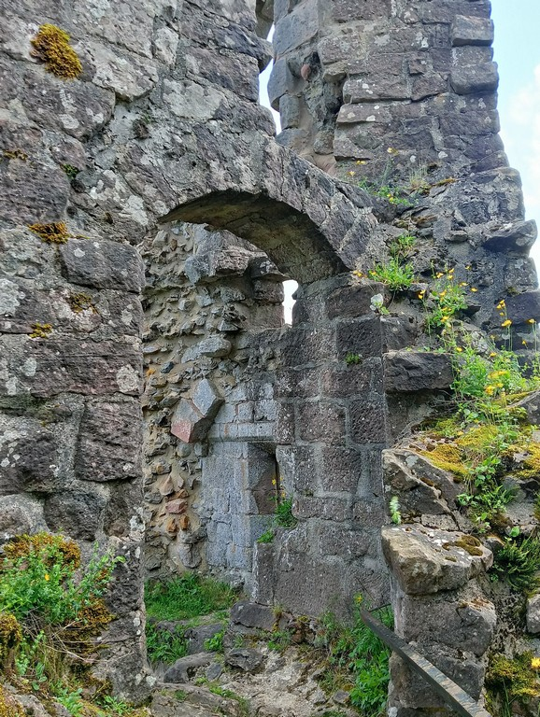
Château du Bilstein
Château du Bilstein

Slide 33
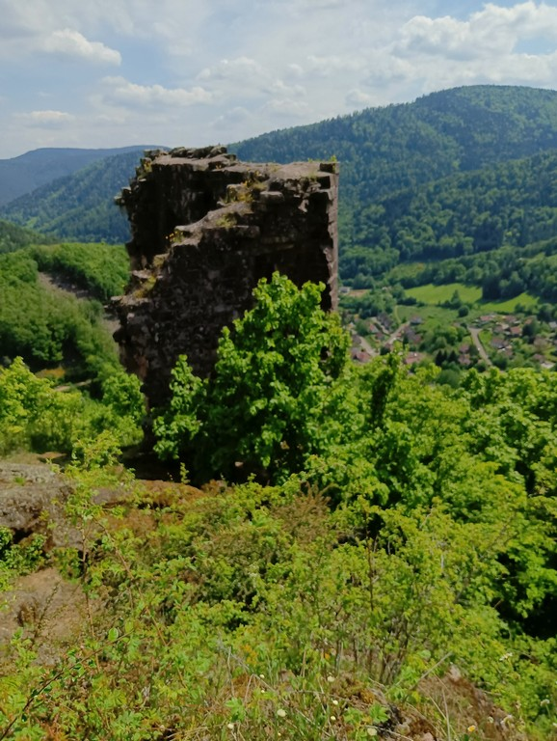
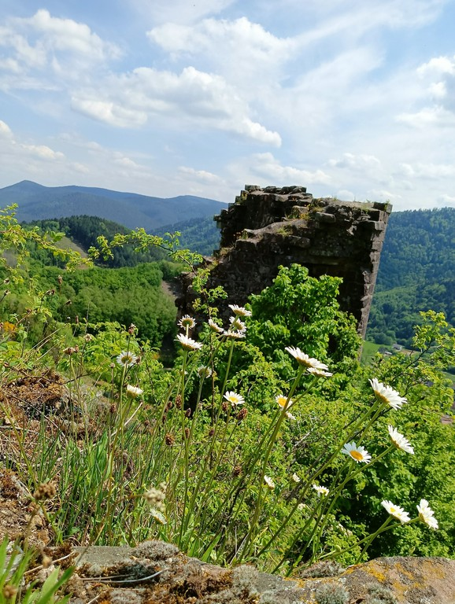
Château du Bilstein
Château du Bilstein

Slide 34
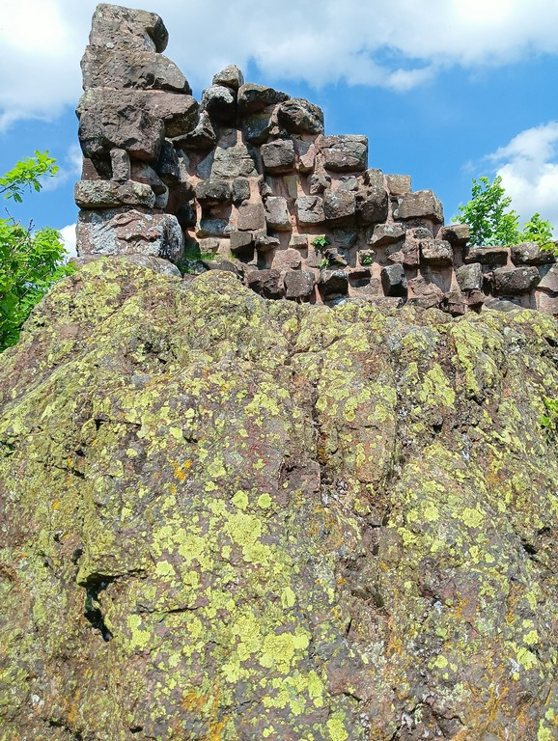
Château du Bilstein

Slide 35
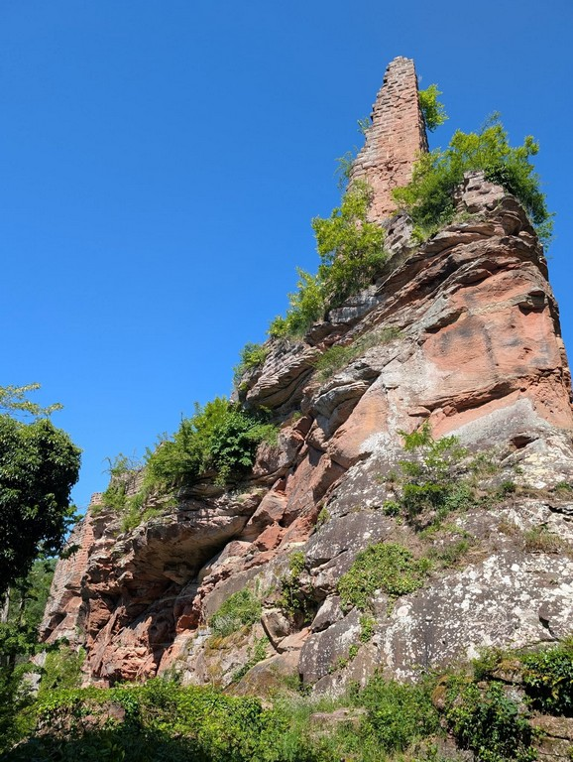
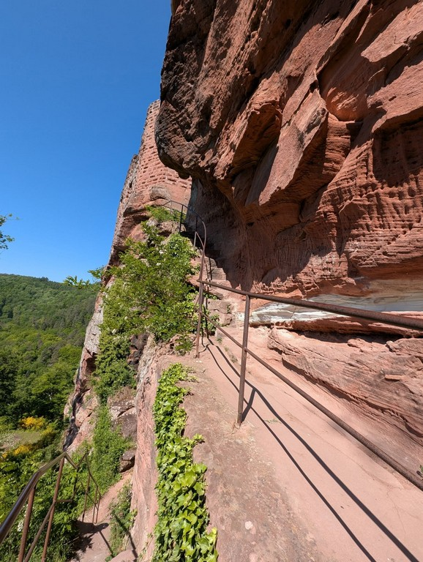
Château du Wasigenstein
Château du Wasigenstein

Slide 36
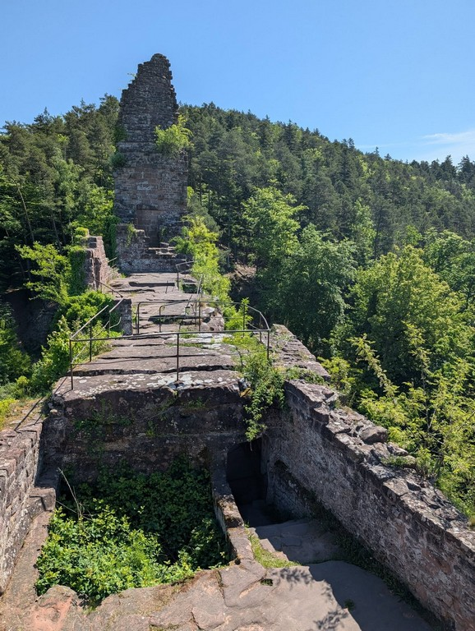
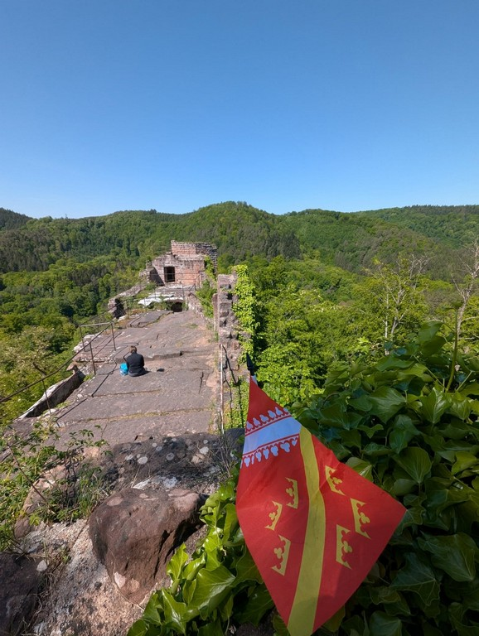
Château du Wasigenstein
Château du Wasigenstein

Slide 37
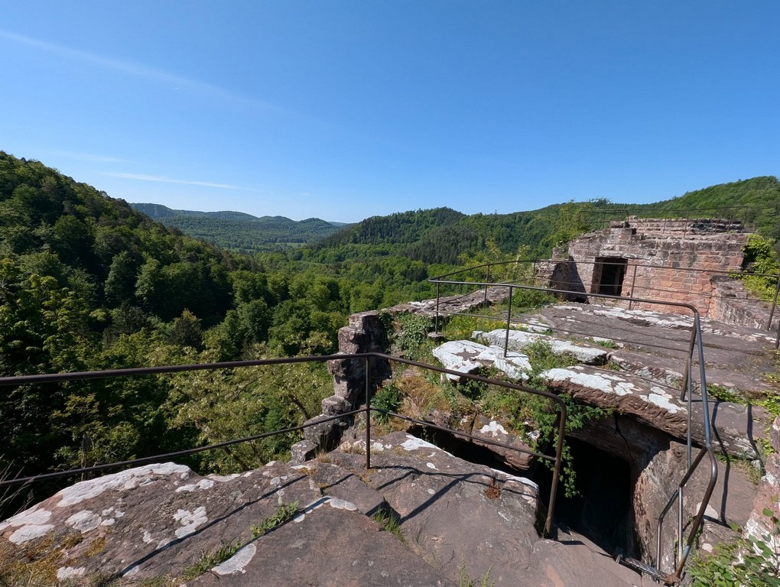
Château du Wasigenstein

Slide 38
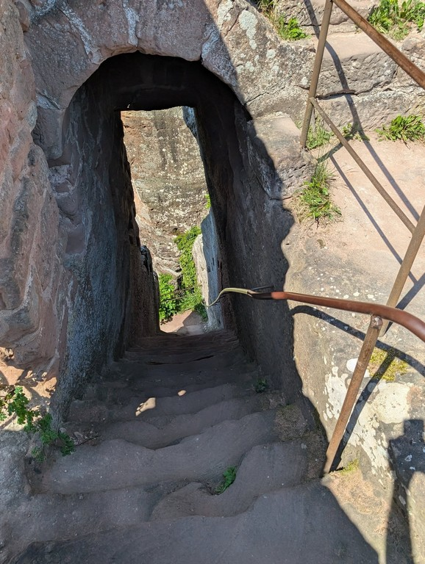

Château du Wasigenstein
Château du Wasigenstein

Slide 39


Château du Wasigenstein
Château du Wasigenstein

Slide 40

Châteaux d’Ottrott

Slide 41

Château de Katzenthal

Slide 42

Château de Kaysersberg

Slide 43

La Broque
au Château
de Salm

Slide 44

Le donjon et le logis ,
dessin de Louis Laurent Athalin ,
1836
Le Rathsamhausen

Slide 45

Le Rathsamhausen et le Lutzelbourg

Slide 46

Les châteaux sont abandonnés au XVIe et début du XVIIe siècle, restaurés et consolidés au XIXe siècle

Slide 47

Les Trois Châteaux
Ribeauvillé

Slide 48

Les Trois Châteaux
Ribeauvillé

Slide 49

Les Trois Châteaux
Ribeauvillé

Slide 50

Les Trois Châteaux
Ribeauvillé

Slide 51

Ruines des châteaux du Nideck

Slide 52





Rêverie
Georg Ebner
Création
2555
06.08.2025
Internet

